Slide 1


Slide 2
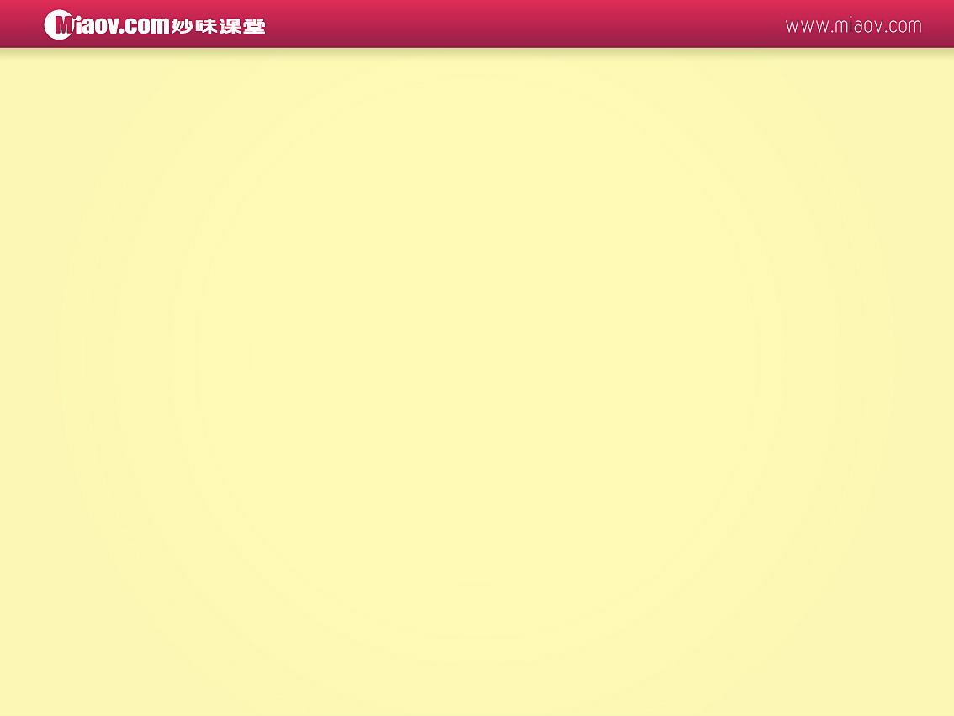
移动端meta
  <meta name="viewport" content="" />
    width [pixel_value | device-width]
    user-scalable 是否允许缩放 （no||yes）
    initial-scale 初始比例
    minimum-scale 允许缩放的最小比例
    maximum-scale 允许缩放的最大比例

Slide 3
Media Queries
  样式引入
    <link rel="stylesheet" type="text/css" href="../css/print.css" media="print" />
    @import url("css/reset.css") screen;
    @media screen{
    选择器{
    属性：属性值；
    }
    }

Slide 4
Media Queries(2)
  媒体类型
    all 所有媒体
    braille 盲文触觉设备
    embossed 盲文打印机
    print 手持设备
    projection 打印预览
    screen 彩屏设备
    speech '听觉'类似的媒体类型
    tty 不适用像素的设备
    tv 电视

Slide 5
Media Queries（3）
  关键字
    and
    not not关键字是用来排除某种制定的媒体类型
    only only用来定某种特定的媒体类型

Slide 6
Media Queries（4）
  媒体特性
    (max-width:600px)
    (max-device-width: 480px) 设备输出宽度
    (orientation:portrait) 竖屏
    (orientation:landscape) 横屏
    (-webkit-min-device-pixel-ratio: 2) 像素比
      devicePixelRatio 设备像素比 window.devicePixelRatio = 物理像素 / dip
    实例：JQ官网的制作，分析

Slide 7
Css3分栏布局
  column-width 栏目宽度
  column-count 栏目列数
  column-gap 栏目距离
  column-rule 栏目间隔线

Slide 8
弹性盒模型(1)
  display:flex display:box的进化版
  flex-direction 设置主轴方向
    row 从左向右排列(默认值)
    row-reverse 从右向左排列
    column 从上往下排列
    column-reverse 从下往上排列

Slide 9
弹性盒模型(2)
  justify-content 主轴对齐
    flex-start (默认) 元素在开始位置 富裕空间占据另一侧
    flex-end 富裕空间在开始位置 元素占据另一侧
    center 元素居中 富裕空间 平分左右两侧
    space-between 富裕空间在元素之间平均分配
    space-around 富裕空间在元素两侧平均分配

Slide 10
弹性盒模型(3)
  align-items 侧轴对齐
    flex-start (默认) 元素在开始位置 富裕空间占据另一侧
    flex-end 富裕空间在开始位置 元素占据另一侧
    center 元素居中 富裕空间 平分左右两侧

Slide 11
弹性盒模型(4)
  flex-wrap 换行
    nowrap (默认)
    wrap 换行
    wrap-reverse 反向换行

Slide 12
弹性盒模型(5)
  align-content 堆栈伸缩行
    align-content 会更改 flex-wrap 的行为。它和 align-items 相似，但是不是对齐伸缩项目，它对齐的是伸缩行。
    flex-start 元素在开始位置 富裕空间占据另一侧
    flex-end 富裕空间在开始位置 元素占据另一侧
    center 元素居中 富裕空间 平分左右两侧
    space-between 富裕空间在元素之间平均分配
    space-around 富裕空间在元素两侧平均分配(默认)

Slide 13
弹性盒模型(6)
  flex-flow
    flex-flow 是 flex-direction 和 flex-wrap 的缩写
    flex-flow: [flex-direction] [flex-wrap]

Slide 14
flex子元素相关属性
  order 显示顺序
  margin:auto;
  align-self 侧轴对齐
    flex-start (默认) 元素在开始位置 富裕空间占据另一侧
    flex-end 富裕空间在开始位置 元素占据另一侧
    center 元素居中 富裕空间 平分左右两侧
  flex 伸缩性
    flex: auto
    flex: none

Slide 15
盒模型阴影
  用法
    box-shadow:[inset] x y blur [spread] color
    参数
      inset：投影方式
        inset：内投影
        不给：外投影
      x、y：阴影偏移
      blur：模糊半径
      spread：扩展阴影半径
        先扩展原有形状，再开始画阴影
      color

Slide 16
其他盒模型新增属性
  box-reflect 倒影
    direction 方向 above|below|left|right;
    距离
    渐变（可选）
  resize 自由缩放
    Both 水平垂直都可以缩放
    Horizontal 只有水平方向可以缩放
    Vertical 只有垂直方向可以缩放
    注意：一定要配合overflow:auto 一块使用只有水平方向可以缩放

Slide 17
其他盒模型新增属性(2)
  box-sizing 盒模型解析模式
    Content-box 标准盒模型 width/height=border+padding+content
    Border-box 怪异盒模型 width/height=content

